Slide 1
2.8 计算机硬件对过程的支持

Slide 2
过程调用的指令
MIPS过程调用指令：
jal 过程地址 # 跳转并链接
该指令跳转到“过程地址”并将PC+4 存储于$ra以便在过程执行完后返回到该指令的下一条。
指令格式（J型指令）：
返回指令
jr $ra # 返回，也常用于case/switch指令
指令格式（R型指令）：
0x30 | 26位地址
0 | 31 |  |  |  | 0x08

Slide 3
过程运行的步骤
主程序（caller）将参数放到过程（callee）可以访问到的位置
$a0 - $a3: 4个参数专用寄存器
Caller将控制权转给callee（使用指令jal X）
Callee 获得所需的存储资源
Callee （保护现场）执行相应的任务
Callee 将结果放到caller 可以访问到的地方
$v0 - $v1: 两个结果专用寄存器
（恢复现场）
Callee 将控制权还给caller（使用指令jr $ra）
$ra: 一个专用返回地址寄存器

Slide 4
32个寄存器的使用
$zero(reg’s 0)
$v0, $v1: 返回值 (reg’s 2 and 3)
$a0 – $a3: 参数 (reg’s 4 – 7)
$t0 – $t9: 临时寄存器 (reg’s 8~15, 24~25)
Callee（过程）不必压栈保存
$s0 – $s7: 保留 (reg’s 16 and 23)
必须被 callee 保存/恢复（叶过程只需压栈过程中使用的保留寄存器，其余不必压栈）
$gp: 静态数据的全局指针(reg 28)
$sp: 栈指针 (reg 29)
$fp: 帧指针 (reg 30)
$ra: 返回地址 (reg 31)
约定P67下
还有几个$at,$k0,$k1

Slide 5
上面提到了pc、$ra、$a0-$a3、$v0-$v1。当过程参数多于4个，返回值多于2个callee可使用栈。栈指针寄存器$sp（29号）
$sp即栈的增长是按地址从高到低的顺序进行的。
n高
将数据入栈 – push压栈
$sp = $sp – 4 新压入的数据位于 $sp
从栈中移出数据 – pop出栈
要移出的数据位于$sp $sp = $sp + 4
栈顶
$sp
0低

Slide 6
例：C 代码：
int leaf_example (int g, h, i, j) { int f; f = (g + h) - (i + j); return f; }
参数g, …, j存于$a0, …, $a3
f 存于$s0 (所以$s0需压栈，保存主程序旧值)
结果存于$v0

Slide 7
书上P67页还保存了$t0,$t1。但有约定所以可以不保存
MIPS代码：
leaf_example: addi $sp, $sp, -4 sw $s0, 0($sp) add $t0, $a0, $a1 add $t1, $a2, $a3 sub $s0, $t0, $t1 add $v0, $s0, $zero lw $s0, 0($sp) addi $sp, $sp, 4 jr $ra
 | $s0压栈
 | 过程体
 | 结果
 | $s0出栈
 | 返回
主程序中的调用代码：jal leaf_example

Slide 8
主程序
设g,h,I,j存于$s1-$s4最后结果放在$s5
add $a0,$s1,$0
…
add $a3,$s4,$0
jal leaf_example
add $s5,$v0,$0

Slide 9
2.8.2 嵌套过程
叶过程：不调用其它过程的过程。
过程嵌套调用：过程体中调用其它过程（包括可以调用自己）
过程嵌套调用中caller（调用者）需压栈：
调用返回后所有还需使用的参数（$a0-$a3）及临时寄存器（$t0~$t9）值。
Callee（被调用者）需压栈：
$ra
需使用的$s0~$s7
调用返回后将上述值出栈

Slide 10
例：C 代码:
int fact (int n) { if (n < 1) return f; else return n * fact(n - 1); }
参数n存于$a0
结果存于$v0

Slide 11
MIPS 代码：
fact: addi $sp, $sp, -8 # 调整栈指针用于存两项 sw $ra, 4($sp) # 保存返回地址 sw $a0, 0($sp) # 保存参数 slti $t0, $a0, 1 # 测试n < 1，若是$t0=1 beq $t0, $zero, L1 # &t0=0 跳转到L1 addi $v0, $zero, 1 # $t0=1 则阶乘结果为1 addi $sp, $sp, 8 # 两项出栈 jr $ra # 返回地址
L1: addi $a0, $a0, -1 # $t0=0 n=n-1 jal fact # 递归调用 lw $a0, 0($sp) # 取出之前的n
lw $ra, 4($sp) # 取出返回地址 addi $sp, $sp, 8 # 两项出栈 mul $v0, $a0, $v0 # 乘法计算阶乘 jr $ra # return

Slide 12
软硬件接口
静态变量的处理 $gp （指向：静态数据段）
$sp是否保存及恢复方式（图2-11）
栈中内容的保护（以上、以下）
P69

Slide 13
2.8.3 在栈中为新数据分配空间
栈中的数据包含：
不仅仅是调用过程才用栈，过程运行时也用栈
栈中包含过程所保存的寄存器和局部变量的片段称为过程帧。$fp（帧指针）指向过程帧的第一个字（$sp指向过程帧的最后一个字，（动））。
caller的返回地址和要保存的现场
过程（callee）中的不适于保存在寄存器中的局部量，如数组、结构。（栈在内存中，数组结构也在内存的栈中）

Slide 14
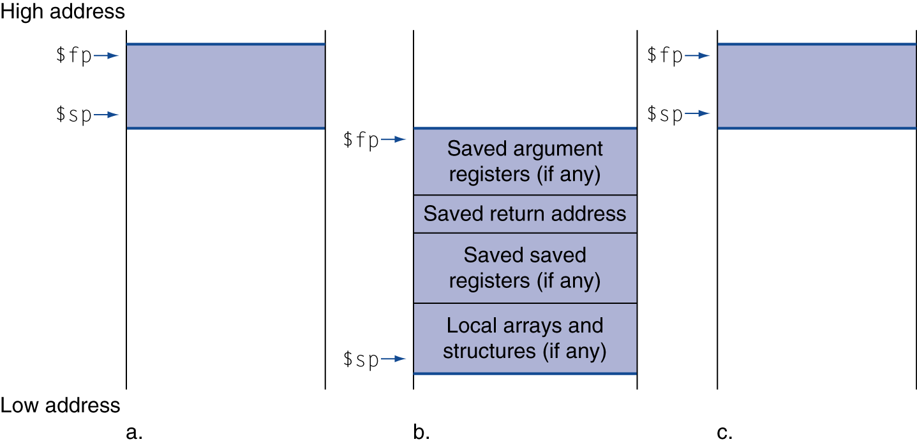
调用过程时压栈的
过程运行时新分配的数组等。栈指针$sp运行过程中会改变。

Slide 15
$fp用于为过程提供固定基地址。
若不用$fp而使用$sp做为引用局部变量的基地址，则由于$sp会在过程运行时随新的数据压栈而变化，从而使引用同一局部量的偏移量发生变化，所以使过程难于理解，因而使用另一种方案即$fp。P69倒数第四行、P70图2-12第3行。
$fp可用$sp初始化
过程结束，$sp可用$fp恢复
避免使用$fp的方法：避免在过程中移动$sp，P70第一行。

Slide 16
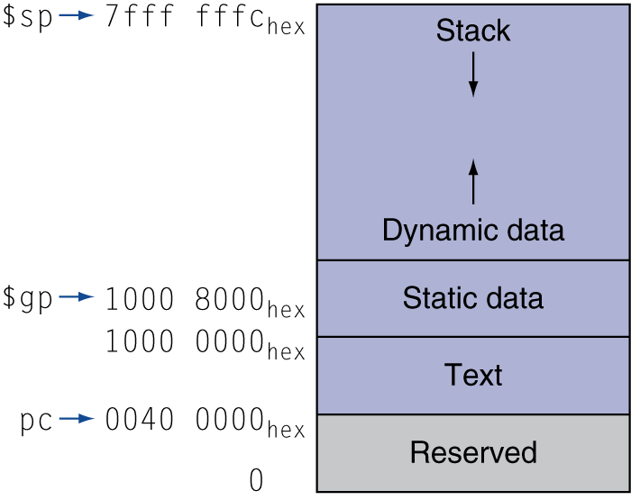
2.8.4 在堆中为新数据分配空间
MIPS约定的内存分配：
最低端保留
Text: 程序代码
Static data:静态数据，MIPS保留了全局指针寄存器$gp（ global variables）
C语言中的静态变量，常量，字符串
$gp初始化为某一值，并允许 ±offsets
Dynamic data: 动态数据，堆
malloc in C, new in Java
Stack: 栈，自动存储的区域

Slide 17
多于4个参数的存储位置
MIPS约定：额外的参数存放在栈中$fp的上方。从$a0~$a3获取前4个参数，通过帧指针获取其余参数。
递归、迭代：尾调用（维基百科）

Slide 18
2.9 人机交互（字符和字符串）
字符的表示
Byte（8位字符集）
ASCII: 128 个字符（最高为恒为0）
95 图形字符, 33 控制字符
Unicode: 32位字符集
Java和C++采用的字符集
包含世界上大多数语言和主要字符
UTF-8, UTF-16(unicode translation format): Unicode的变长字符集

Slide 19
数字的十进制表示
计算机中的数字很少用十进制表示，若表示成十进制则有8421码、格雷码等
本书介绍的实际上是将十进制数当作字符串处理，所以：
1000₁₀
存储于计算机为：49₁₀ 48₁₀ 48₁₀ 48₁₀
即：00110001 00110000 00110000 00110000
十六进制：31303030
可压缩存储：0001 0000 0000 0000（前面的3不存）

Slide 20
MIPS中的字节传输指令
使用字传输指令lw等，再用按位操作指令从中提取出某个字节也可以完成对字节的传输操作
MIPS也有专门的字节/半字存取指令：
lb rt, offset(rs) lh rt, offset(rs)
内存的rs+offset地址与寄存器rt的最右边8/16位交换数据，用符号位填充32位寄存器rt的剩余24/16位（符号扩展）
lbu rt, offset(rs) lhu rt, offset(rs)
…用0填充32位寄存器rt的剩余24/16位
sb rt, offset(rs) sh rt, offset(rs)
仅保存最右边8/16位（byte/halfword）

Slide 21
字符串复制实例
void strcpy (char x[], char y[]) { int i; i = 0; while ((x[i]=y[i])!='\0') i += 1; }
x, y的基地址存于$a0, $a1
i存于$s0

Slide 22
MIPS code:
strcpy: addi $sp, $sp, -4 # 调整栈指针，入栈一个元素 sw $s0, 0($sp) # 存 $s0，保留寄存器必须压栈 add $s0, $zero, $zero # i = 0 L1: add $t1, $s0, $a1 # y[i]的地址存$t1 lbu $t2, 0($t1) # $t2 = y[i]，ASCII只有8位 add $t3, $s0, $a0 # x[i]的地址存$t3 sb $t2, 0($t3) # x[i] = y[i] beq $t2, $zero, L2 # exit loop if y[i] == 0 addi $s0, $s0, 1 # i = i + 1 j L1 # 下一轮循环 L2: lw $s0, 0($sp) # 恢复$s0 addi $sp, $sp, 4 # 出栈一个元素 jr $ra # return

Slide 23
C、Java中字符串的压缩存储
P74（旧书） 75新书 精解

Slide 24
2.10 MIPS中的32位立即数和地址的寻址
大多数常数用16位二进制数可以足够表示
若需32位数可用lui指令，该指令将constant设置到寄存器rt高16位数，低16位清0。所以，低16位数由后续指令设置。
lui rt, constant
lui $s0, 61
0000 0000 0011 1101 0000 0000 0000 0000
ori $s0, $s0, 2304
0000 0000 0011 1101 0000 1001 0000 0000

Slide 25
例2：lui $t0,255 的机器码：
001111 | 00000 | 01000 | 0000 0000 1111 1111
$t0的寄存器号8
执行结果：
0000 0000 1111 1111 | 0000 0000 0000 0000
MIPS保留$at用于创建32位长整数时临时存放。

Slide 26
分支中的寻址
回顾：分支指令bne $s0,$s1,Exit该指令给出操作码、两个寄存器、目标地址
Address不是绝对地址（程序不能大于2¹⁶）而是相对地址。
大多数分支目标都很近（先前或向后，P77），所以可以采用下面的PC相对寻址：
目标地址 = PC + 偏移量*4
注：此时PC已经加了4（第4章讲），所以MIPS的PC相对寻址是相对于当前指令的下一条地址。
op
rs
rt
constant or address
6 bits
5 bits
5 bits
16 bits

Slide 27
from the low order 16 bits of the branch instruction
16
1）偏移量*4
P77
offset
sign-extend
00
2）（符号位）扩展为32位以便运算
branch dst
address
32
32
Add
PC
32
32
Add
32
?
4
32
32

Slide 28
跳转中的寻址
跳转（j和jal）指令可以跳转得较远，所以不用PC相对寻址。
J指令的格式：
目标地址 = PC_{31…28} : (address × 4)
op
address
6 bits
26 bits
高4位不变

Slide 29
from the low order 26 bits of the jump instruction
26
1）26位左移两位，即*4
00
2）从PC取高4位
P70
程序段到1000 0000₁₆
32
4
PC
32
P77页精解

Slide 30
例：设while语句的loop在80000。P77
Loop: sll $t1, $s3, 2 | 80000 | 0 | 0 | 19 | 9 | 2 | 0
add $t1, $t1, $s6 | 80004 | 0 | 9 | 22 | 9 | 0 | 32
lw $t0, 0($t1) | 80008 | 35 | 9 | 8 | 0
bne $t0, $s5, Exit | 80012 | 5 | 8 | 21 | 2
addi $s3, $s3, 1 | 80016 | 8 | 19 | 19 | 1
j Loop | 80020 | 2 | 20000
Exit: … | 80024

Slide 31
远程跳转
对于beq $s0,$s1, L1如果分支目标太远，16位偏移量不足以满足要求，可用下述方法处理：
bne $s0,$s1, L2 j L1 L2: …
偏移量就增加到26位。

Slide 32
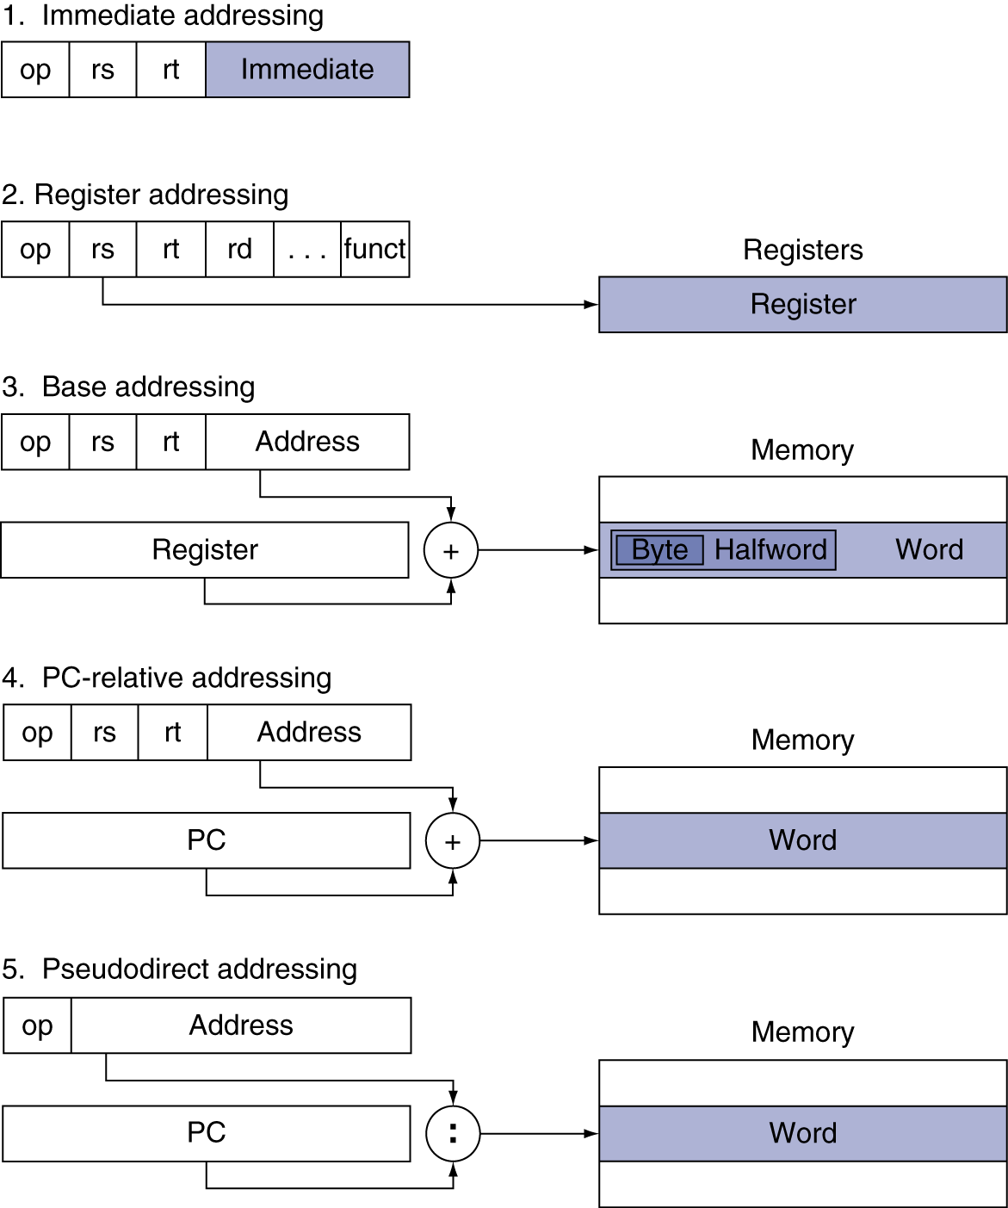
寻址方式小结

Slide 33
机器语言解码

Slide 34
补充
指令的寻址方式：顺序方式、跳跃方式（jr $ra）

Slide 35
操作数寻址
寻址范围：2^{D的位数}
仅能访问很小的内存
慢
立即寻址
直接寻址
操作数地址
Instruction register

Slide 36
操作数寻址
间接寻址

Slide 37
操作数寻址
寄存器（直接）寻址
寄存器间接寻址

Slide 38
操作数寻址
（PC）相对寻址
基址寻址（变址寻址）
段寻址方式

Slide 39
操作数寻址
复合寻址
(1) 变址+间址方式
(2) 相对+间址方式

Slide 40
作业八
2.40
2.41

